Slide 1
聚类分析
Cluster analysis

Slide 2
目录
Contents
一、简介
二、相似度
三、K均值聚类
四、模糊C均值聚类
五、高斯混合聚类
六、层次聚类
七、DBSCAN聚类
八、其他类型聚类方法
九、聚类实践
十、总结

Slide 3
1
简介
Introduction

Slide 4
当数据集有明确的标签时，可利用标签信息进行监督学习，发现数据内在特性，然而在一些实际问题中，标签数据有时较难获取或者无法获取，此时通常使用无监督学习对数据进行贴签，聚类分析是无监督学习的典型代表。
所谓聚类是指根据某种规则，将样本集中具有相似特征的样本进行分组的过程，每个分组组成一个“簇”，不同簇之间互不相交，所有簇的并集构成整个样本集，以簇中心表示簇内所有样本的特性。聚类过程使得同一簇内样本的相似度尽可能高，不同簇间样本的相似度尽可能低，从而达到“物以类聚”的目的。
目前，聚类算法被广泛应用于实际问题中，例如：企业对客户的价值分析，由于数据量较大，通常很难采用人工方式定义某一客户是重点客户或者一般客户，此时可通过聚类算法将客户分为不同簇，每个簇表示一个类别，然后通过领域专家判断每个类别的特性。

Slide 5
2
相似度
Similarity

Slide 6
相似度
相似度在聚类算法中至关重要，是聚类算法的核心问题，具体表现在两个层
面：
（1）不同的聚类算法其相似度计算方法也不同；
（2）同一聚类算法采用不同的相似度计算将得到不同的聚类效果。
本节主要介绍数据对象间相似度和簇间相似度。

Slide 7
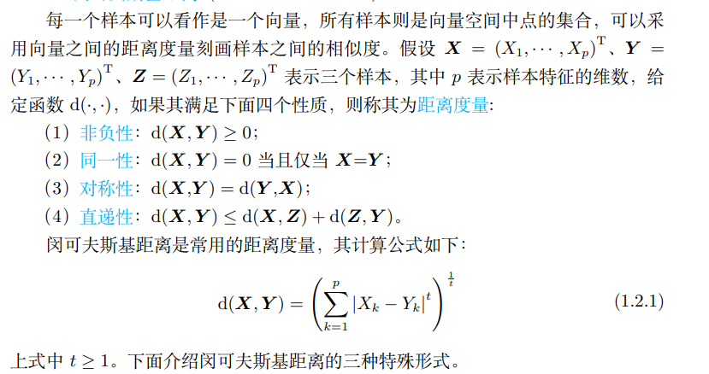
数据对象间相似度
1、闵可夫斯基距离

Slide 8
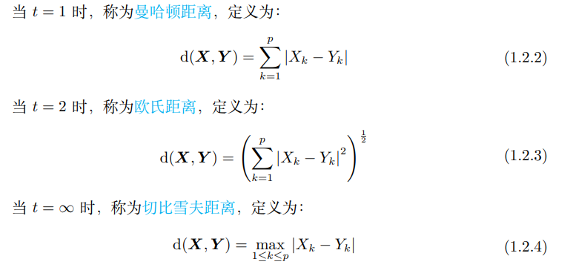

Slide 9
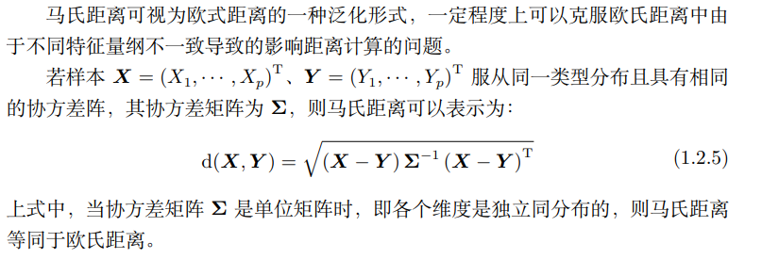
数据对象间相似度
2、马氏距离

Slide 10
数据对象间相似度
3、夹角余弦

Slide 11
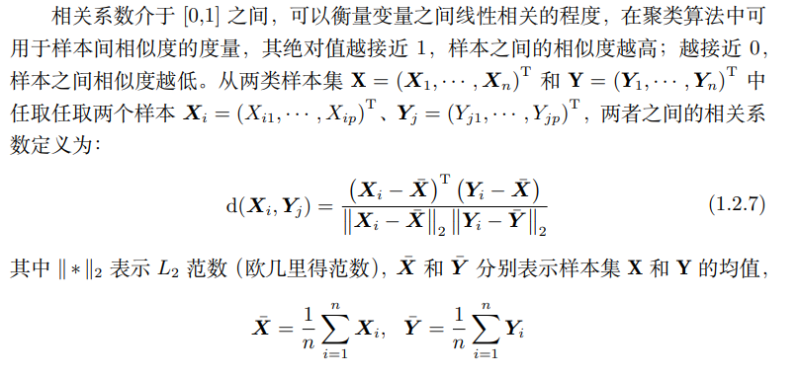
数据对象间相似度
4、相关系数

Slide 12
簇间相似度
聚类过程将样本集划分为互不相交的簇，簇间相似度可通过计算簇间距离得到，
簇间距离可以通过样本间的距离定义。假设 G1、G2 是两个不同的簇，两者之间的
距离可通过以下方式定义。
1、最小距离

Slide 13
簇间相似度
2、最大距离
3、平均距离

Slide 14
簇间相似度
2、中心距离

Slide 15
3
K均值聚类
K-means clustering

Slide 16
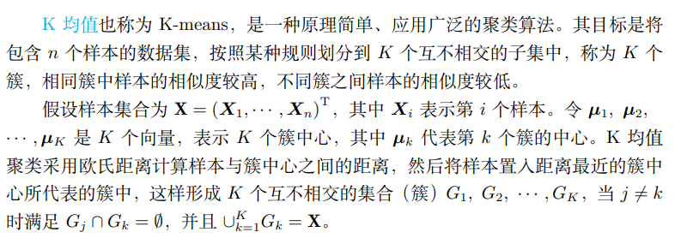
原理

Slide 17
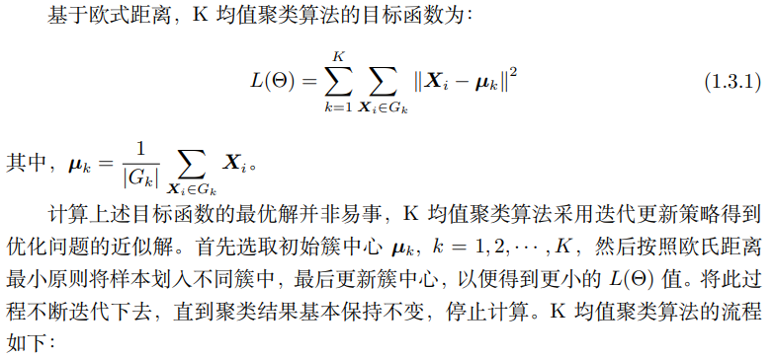
原理

Slide 18
原理

Slide 19
原理

Slide 20
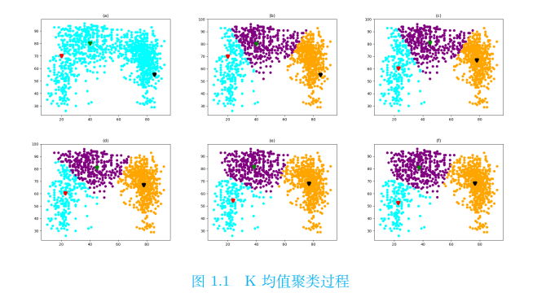
原理

Slide 21
特点
K 均值聚类是机器学习中的常用无监督学习算法，其优点是易于实现、拥有较 好的性能，并且相比于其他机器学习算法具有较少的超参数。然而，K 的取值以及 初始簇中心的选择对算法有较大的影响。K 的取值关乎聚类输出的效果以及可解释性，应当选取合适的 K 值作为聚类簇数。初始簇中心的选择影响算法的迭代效果，好的初始簇中心能够加快算法的收敛，反之将影响收敛速度。本节将从这两个方面 对 K 均值算法行分析。
1、K值的确定
在 K 均值算法中，簇个数 K 的选择对算法最终的输出结果影响较大，不同的K 值将产生不同的聚类效果，在实际应用中，K 的最优值通常较难获取，本节介绍三种 K 值确定方法。

Slide 22
特点
（1）根据数据的先验知识确定 K 值，或者通过简单数据分析得到 K 的可能取值。
（2）指示函数确定法：也可称为肘部确定法。定义一个指示函数，如图 1.2，横轴表示 K 的取值，纵轴表示指示函数的取值。函数值随着 K 值的变化而变化，对于选定的某个临界值，如果 K 大于该值时，函数的变化趋于平缓，反之小于该值时，函数值的变化较为剧烈，则可选择该值作为最优 K 值。其中指示函数可以选择误差平方和、平均直径、平均半径等。

Slide 23
特点
（3）平均轮廓系数法：轮廓系数的计算公式如下：

Slide 24
特点
2、初始簇中心的选择
实际问题中，合适的初始簇中心对算法至关重要。本部分介绍四种选择初始簇中心的方法。
（1）根据对数据集的先验知识，由领域专家设定初始簇中心。
（2）采用不同的簇中心，多次运行算法，选取最优的初始簇中心。
（3）选择尽可能远离的 K 个点：首先从样本集合中选择一个样本，然后选择距离此样本最远的样本作为第二个簇中心，依次进行下去，直到选出 K 个初始簇中心。
（4）采用层次聚类等算法进行初始聚类，利用这些类的中心作为 K 均值算法的初始簇中心。

Slide 25
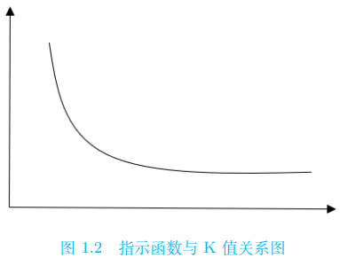
K 均值聚类算法将样本划分到不同簇，其结果具有非黑即白的性质，即非 0 即1，所有样本对象均被硬性划分到某一簇类别，在很多实际问题中可以达到较好效果，如是否下雨、是否旅行等；
然而，这种硬聚类的方式不能准确描述类别界限不明确的问题，如健康程度、冷热程度等。模糊 C 均值聚类(也称为 FCM) 采用软聚类思想，用隶属度描述样本与簇之间的关系，隶属度表示样本属于某一簇的确定程度。

Slide 26
4
模糊C均值聚类 Fuzzy C-means clustering

Slide 28
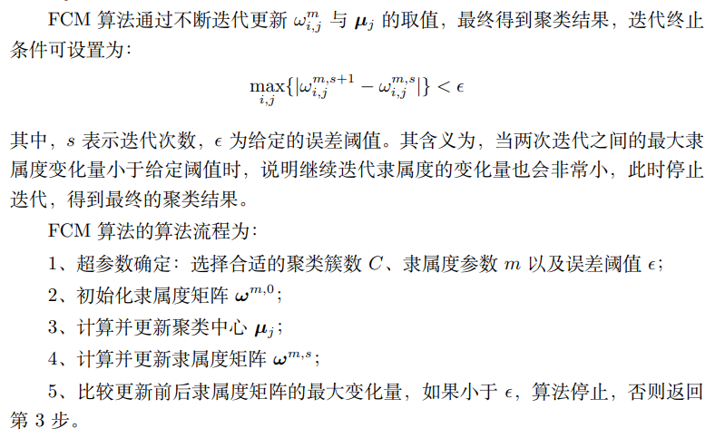

Slide 29
5
高斯混合聚类 Gaussian mixture clustering

Slide 30
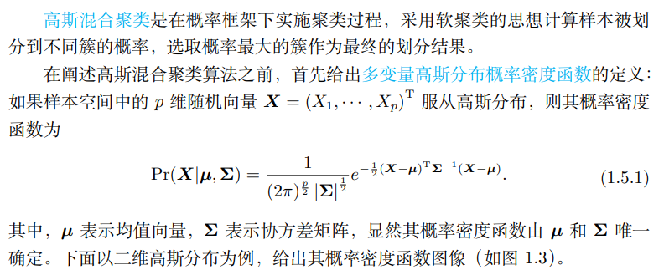
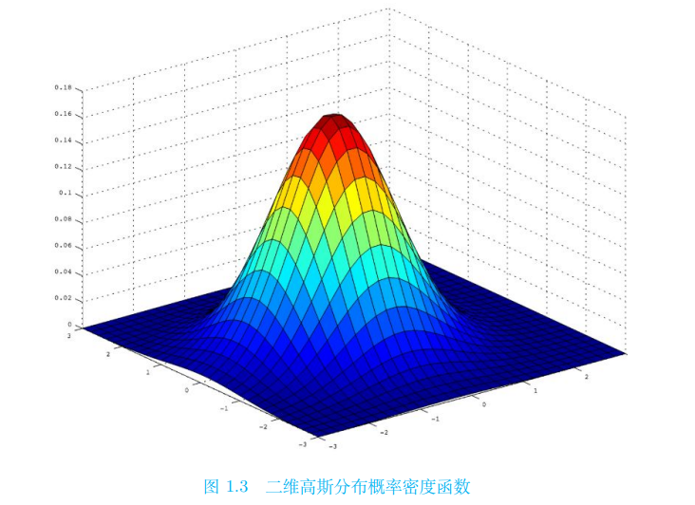

Slide 31
高斯混合聚类模型的算法可分为三个环节：
（1）假设样本集是由多个高斯分布生成，每个分布的概率密度函数为式 (1.5.1)，
不同高斯分布的µ和Σ值也不同；
（2）采用 EM 算法不断迭代更新µ和Σ的值拟合样本数据，直到算法收敛或者达到最大迭代次数为止；
（3）利用所计算出的概率密度函数对样本集进行聚类。其中第(2)步是整个算法的核心，下面将详细推导参数的更新策略。
假设高斯混合聚类模型由 K 个高斯分布组成，每个高斯分布称为一个成分，每个成分对应一个簇划分，对高斯分布进行线性组合得到高斯混合聚类的概率密度函数：
其中，$μ_{k}$和 $Σ_{k}$分别表示第 k 个混合成分的均值向量与协方差矩阵。$λ_{k}$是第k个混合成分系数（权重），其值由所有样本属于该混合成分的平均概率确定，平均概率越高值越大，并且满足 $\sum_{k=1}^{K}{λ_{k}=1}$

Slide 32
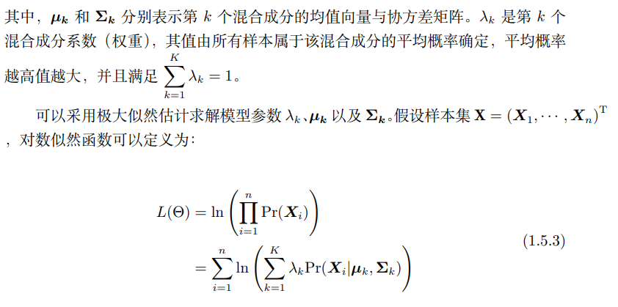

Slide 33
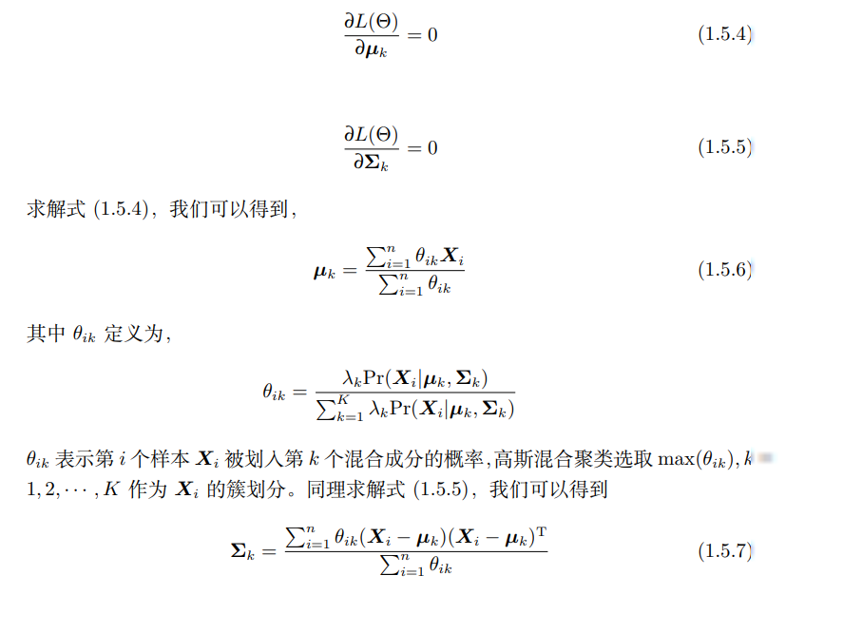
对于$μ_{k}$和$Σ_{k}$的求解，可分别对其求导，并令导数等于0，即

Slide 34
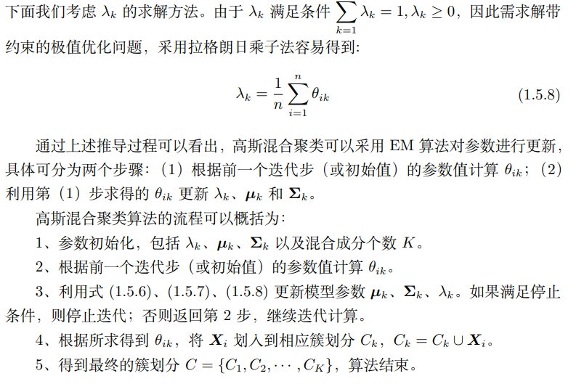

Slide 35
6
层次聚类
Hierarchical clustering

Slide 36
层次聚类
层次聚类顾名思义是一个逐层进行聚类的过程，通过计算相似度形成一种树结构。按照形成树形结构方式的不同可以分为聚合聚类和分裂聚类。
层次聚类算法中数据对象之间距离的计算可以采用闵可夫斯基距离、马氏距离、夹角余弦、相关系数等。聚合聚类是自下而上进行聚类，初始状态将每个样本当作一个簇，然后按照簇间距离最近原则合并两个簇，组成一个新簇，不断迭代此过程，直到满足条件为止；分裂聚类是自上而下进行聚类，初始状态是将样本集看作一个簇，然后按照簇间距离最远的原则将样本划分到两个新的簇，不断迭代此过程，直到满足条件为止。

Slide 37
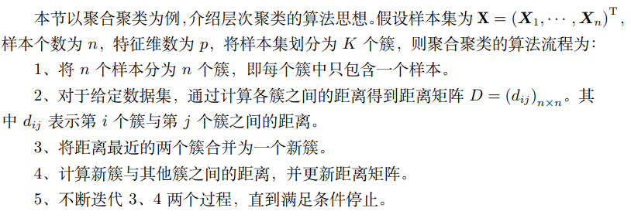
在聚合聚类算法中，样本之间的距离（相似度）计算可以采用本章1.2.1节中的方法，簇间距离的计算可采用1.2.2节中的方法。通常根据距离最小的原则将相似簇进行合并，算法的停止条件可以是达到设定的簇的个数 K 或者达到某个指示函数的阈值。

Slide 38
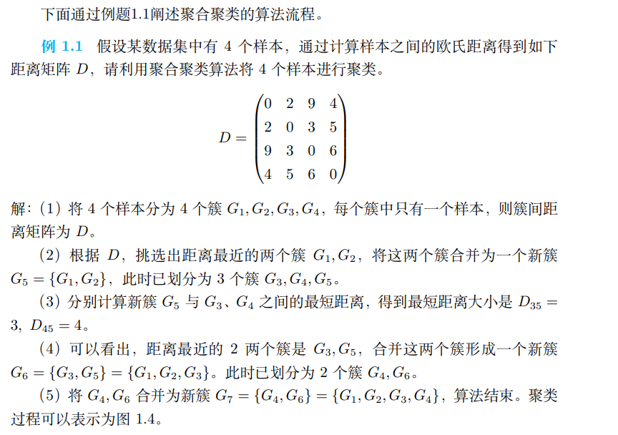
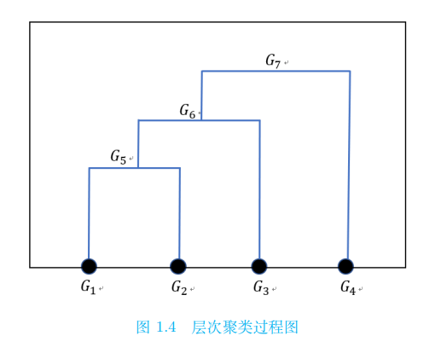

Slide 39
7
DBSCAN聚类
Density-Based Spatial Clustering of Applications with Noise clustering

Slide 40
通常情形下，K均值聚类一般适用于样本集具有凸形簇状结构(形似“椭球”的簇结构),对非凸样本集效果不够理想。本节介绍一种既可用于凸样本集，也可用于非凸样本集的DBSCAN方法。
DBSCAN是一种基于密度的聚类方法，算法假设样本的类别划分可由样本之间分布的紧密程度决定，紧密程度较高的样本被划分到相同簇，反之紧密程度较低的样本被划分到不同簇，最终通过样本之间的紧密程度得到最终的聚类结果。由此可见，紧密程度的刻画是DBSCAN算法的核心。
DBSCAN 算法采用邻域描述样本集分布的紧密程度，邻域是由 ($ε$,M) 表示，其含义是某一样本$ε$邻域内的样本个数不超过 M。
下面给出样本集$X={(X_{1},⋯,X_{n})}^{T}$紧密程度描述的相关定义：

Slide 41
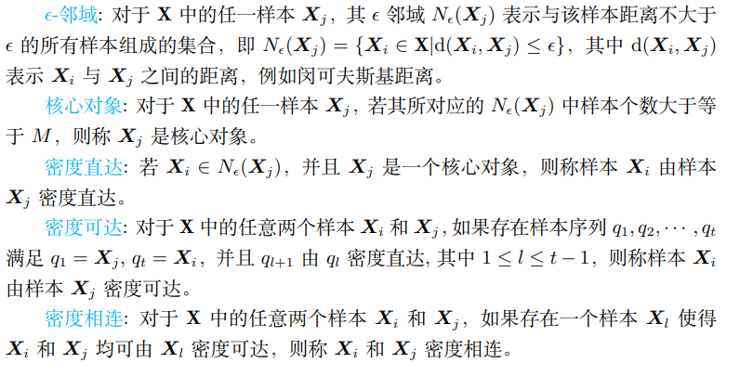

Slide 42
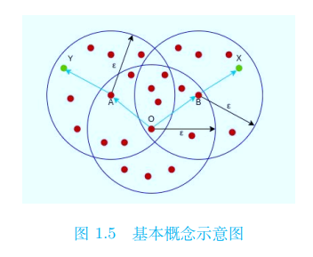
上图1.5描述了上述基本概念，如图所示，样本 A、B 和 O 均是核心对象，Y 由A 密度直达，A 和 B 由 O 密度直达，X 由 B 密度直达；X 和 Y 均由 O 密度可达；X 与 Y 密度相连。
基于上述基本概念，可以给出 DBSCAN 算法中簇的定义：由密度可达关系导出的最大密度相连的样本集合，即为聚类结果的一个簇。
DBSCAN 算法的目标是从样本集中找出所有满足簇定义的簇划分，由此可见DBSCAN 不需要预先给定簇划分的个数。在寻找簇划分时，DBSCAN 从样本集中选择一个没有被划分的核心对象作为“种子”，寻找由该核心对象密度可达的所有样本构成一个样本子集，即为一个簇划分；然后选择另外一个没有被划分的核心对象作为” 种子”，依次进行下去，直到所有核心对象均被划分为止。

Slide 43
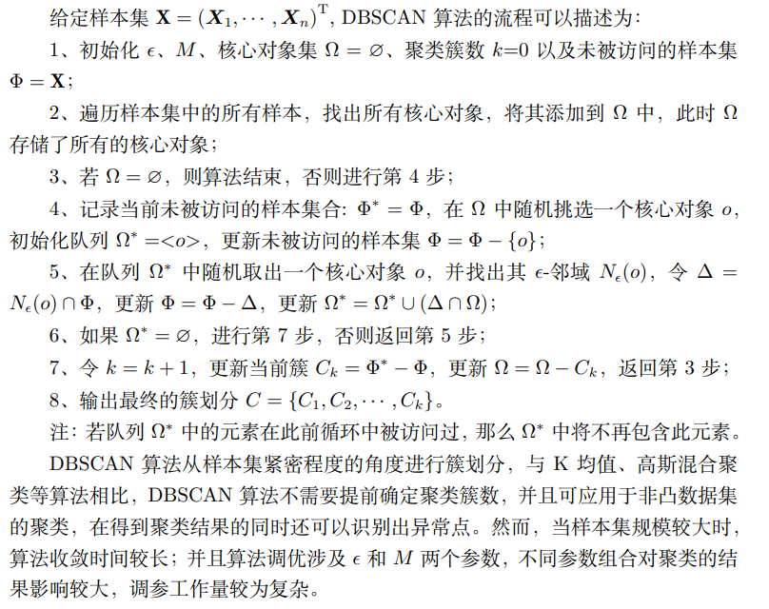

Slide 44
8
其他类型聚类方法
Other types of clustering methods

Slide 45
聚类方法多种多样，针对不同的应用场景可能会产生比传统聚类方法更好的算法，因此在使用聚类方法解决实际问题时，应当根据问题本身的特点选择合适的聚 类方法。本节将介绍其他几种常用的聚类方法。
混合型数据聚类方法
在实际应用中，数据集通常是由数值型和分类型特征组成，尤其是当数据集是由多源数据集成而得时，如医疗数据（包括病人个人信息：姓名、学历、职业、收入情况等；医疗监测数据：血常规、血脂等）、客户数据（包括客户的年龄、性别、种族、消费记录、消费频次、消费金额等）等。针对这种混合型数据进行聚类分析时需进行特殊处理，本节介绍一种常用的混合型数据聚类方法：K-prototypes。

Slide 46
K-prototypes 是基于 K 均值方法的一种可以处理混合数据的聚类方法。与 K均值聚类方法相比，主要存在两点不同：（1）簇中心的选取；（2）距离的计算。下面针对这两点进行详细阐述。
在K均值聚类中，每个簇选取簇内样本的均值作为当前簇中心，这种计算方式仅适用于特征都是数值型数据，当某些特征是分类型时将无法计算。
因此K-prototypes方法在计算簇中心时将所有特征分为两部分：数值型、分类型。对于数值型特征依然计算均值，对于分类型特征选择众数，然后将两部分合并起来组成当前簇的中心。现假设样本集$X={(X_{1},⋯,X_{n})}^{T}$。不失一般性，设任意一个样本$X_{i}={(X_{i1},⋯,X_{ip})}^{T}$包含p个特征，其中q个数值型特征、p-q个分类型特征。令$(μ_{1},⋯,μ_{K})$表示 K 个簇中心。

Slide 47
K 均值常采用欧氏距离计算样本与簇中心之间的距离，在 K-prototypes 中数值型特征依然采用欧氏距离，分类型特征采用汉明距离，然后得到样本点与簇中心的距离。
K-prototypes 的算法流程可以描述为：
1、初始化聚类簇数 K 以及簇中心$\{μ_{1},⋯,μ_{K}\}$ ；
2、计算数据集中样本点 $Xi$到 K 个簇中心的距离，将所有样本划入距离最近的簇中； 3、重新计算每个簇的中心；
4、重复第 2 步、第 3 步，直到满足停止条件（簇中心变化很小或者达到迭代的 最大次数）。
注：对于两个数字来说，汉明距离就是转成二进制后，对应的位置值不相同的个数。例如，假设有两个十进制数 a =93 和 b=73，如果将这两个数用二进制表示的话，有 a =1011101、b=1001001，可以看出，二者的从右往左数的第 3 位、第 5 位不同（从 1 开始数），因此，a 和 b 的汉明距离是 2。

Slide 48
双向聚类方法
传统的聚类方法可大致分为两种模式：一种是对样本进行聚类（如根据销售数据对客户类型聚类分析）；另一种是对特征或者变量进行聚类（如分析影响青少年成长的因素等，分为积极因素、消极因素等）。这两种模式均是对单一方向（样本或者特征）进行聚类，通常被称为单向聚类。
尽管单向聚类可以解决多数实际问题，仍然存在一些特殊场景并不适合采用单向聚类进行分析，例如利用患某种疾病的病人基因数据对病人进行划分，通常只有少量基因对该病产生影响，并且不同的基因组合对疾病的影响也不尽相同，由于需要同时考虑样本和特征之间的关系，捕捉局部性质，单向聚类在利用所有基因进行聚类分析时效果不佳，因此利用双向聚类方法解决此类问题得到较多的研究。

Slide 49
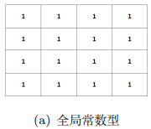
双向聚类方法
近年来双向聚类方法被广泛应用于基因表达分析、文本数据挖掘等领域，下面介绍一种双向聚类方法——稀疏双向 K 均值聚类。稀疏双向聚类的目标是从原始数据集中根据矩阵元素的相似性提取具有特定结构的子矩阵,下面介绍几种常见的类型:
全局常数型: 子矩阵中的所有元素是同一常数，即对于子矩阵 B=($b_{tr}$),其中1≤t ≤T,1≤r≤R,满足, 其中$B_{tr}=c$是常数,如图1.6(a).实际场景中由于噪声的存在，通常要求子矩阵在阈值ϵ范围内满足元素为常数。

Slide 50
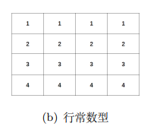
双向聚类方法
行(列)常数型：子矩阵的每一行 (或列) 的元素为常数。以行常数为例，对于子 矩阵B=($b_{tr}$),其中1≤t≤T,1≤r≤R,满足 $b_{t1}=b_{t2}=⋯=b_{tR}=c_{t}$,其中$c_{t}$是常数，如图1.6(b)。

Slide 51
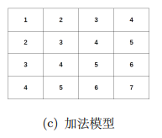
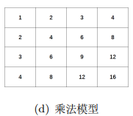
双向聚类方法
线性关系型：子矩阵的每行 (列) 的元素是其他任意一行 (列) 的线性组合。以 行满足线性关系为例，对于子矩阵B=($b_{tr}$)，其中1≤t≤T,1≤r≤R, 满足$B_{t1}=c_{t2}×B_{t2}+θ_{t2}$，其中$c_{t2}$,$θ_{t2}$是常数，$B_{t1}$表示矩阵第t1行，列满足线性关系同理可得。当$c_{t2}$=1时，被称为加法模型，如图1.6(c)；当$θ_{t2}$=0时，被称为乘法模型，如图1.6(d)。

Slide 52
双向聚类方法
稀疏双向 K 均值聚类是将 K 均值聚类拓展到稀疏双向聚类中的一种算法，求解 过程与 K 均值算法类似。现给定原始数据集矩阵为 $X={(X_{1},⋯,X_{n})}^{T}$，其中 n 表示样本数，p 表示特征数且 $X_{i}={(X_{i1},⋯,X_{ip})}^{T}$。假设 n 个样本可以划分为 $K_{1}$个 类别，记为 $G_{1},G_{2},⋯,G_{K_{1}}$，p 个特征可以划分为$K_{2}$个类别，记为 $G_{1}^{∗},G_{2}^{∗},⋯,G_{K_{2}}^{∗}$。 并且假设样本$X_{i}$ 中的元素 $X_{ij}$的期望 E($X_{ij}$ ) = $μ_{ls}$，其中 $μ_{ls}$表示$X_{ij}$属于第 l个样本类别、第 s 个特征类别所对应子矩阵中的元素均值。双向聚类的目标函数为 最小化下式：
由式 (1.8.1) 可以看出，当$K_{1}$=1时，转化为关于特征的 K 均值聚类，当$K_{2}$=1时，转化为关于样本的 K 均值聚类。

Slide 53
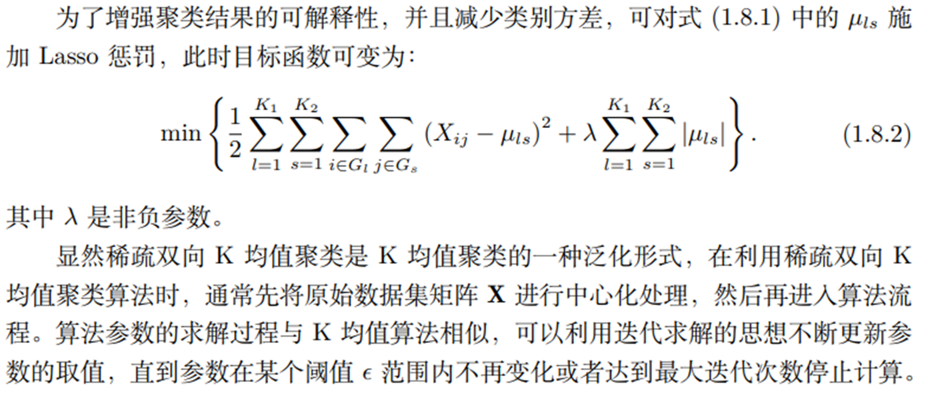
双向聚类方法

Slide 54
9
聚类实践
Clustering practices

Slide 55
R语言实践
K均值聚类算法
R 语言中有K均值聚类算法库kmeans，本小节将基于该库函数，选取莺尾花 数据集中的4个属性为原始数据，阐述K均值聚类算法的R语言实现过程。 莺尾花数据集共包含5个属性，最后一个属性为类别，本实验不予采用，仅使 用前4个属性进行K均值聚类分析，属性含义分别为萼片长度（Sepal.Length）、萼 片宽度(Sepal.Width)、花瓣长度(Petal.Length)、花瓣宽度(Petal.Width)。实验 代码如下:

Slide 56
R语言实践
模糊C聚类算法
本小节将基于 R 语言 e1071 包中的 cmeans 函数实现 FCM 算法。本实验将随 机生成 50 个均值为 0、标准差为 0.2 以及 50 个均值为 1、标准差为 0.3 的数据，构 成包含 50 个样本的二维数据集合作为样本集。采用 cmeans 方法对该样本集进行聚 类分析，代码如下：

Slide 57
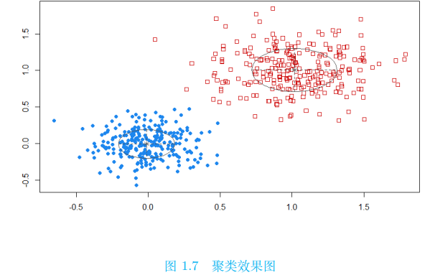
R语言实践
高斯混合聚类算法
R 语言 mclust 包中的 Mclust 函数可以实现高斯混合聚类算法，本节将随机生 成样本集，调用 Mclust 函数阐述高斯混合聚类算法的实现过程。
使用上一部分生成的样本集，并且调用 summary 函数、plot 函数等输出聚类结 果，效果图如图1.7。

Slide 58
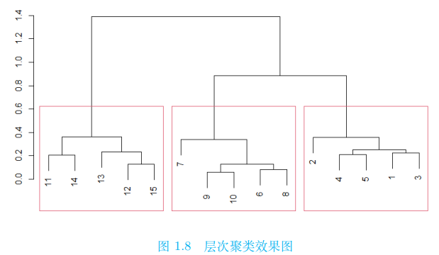
R语言实践
层次聚类算法
R 语言中 hclust 函数可以实现层次聚类算法，本小节将随机生成样本集，调用hclust 函数阐述层次聚类算法的实现过程。

Slide 59
R语言实践
DBSCAN聚类算法
R 语言中的 fpc 库和 dbscan 库均可实现 DBSCAN 算法，由于 dbscan 库中的dbscan 函数具有更快的计算效率并且可以处理更大规模的数据集，因此本节将基于dbscan 函数实现。此次实验同样选取莺尾花数据集的前 4 个属性作为实验数据。

Slide 60
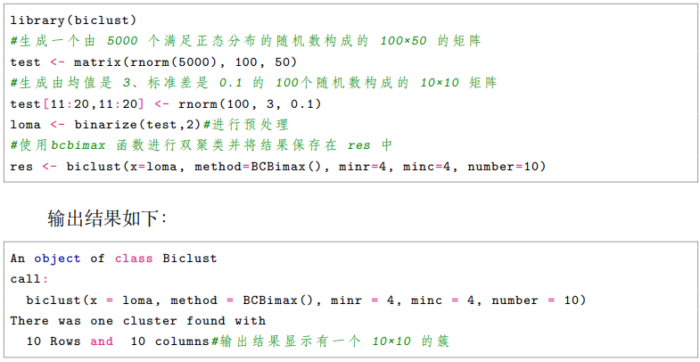
R语言实践
双向聚类算法
本小节以 Bimax 算法为例，利用 biclust 库中的函数实现算法整体流程，实现代码如下：

Slide 61
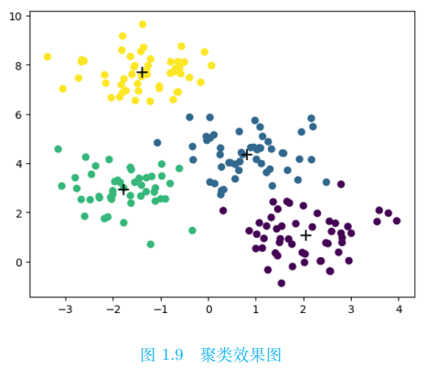
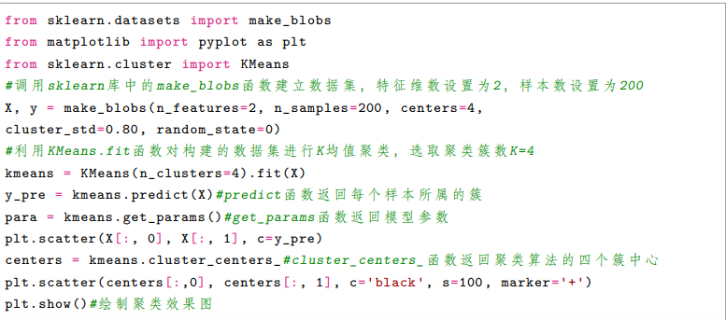
Python语言实践
K均值聚类算法
K均值聚类算法原理简单、容易实现，并且有较多资料库可以直接调用。本小
节将基于 sklearn 库实现 K 均值算法。代码实现如下：
注：不同颜色表示样本属于不同的簇

Slide 62
Python语言实践
模糊C聚类算法
本小节调用 skfuzzy.cluster 库中的 cmeans 函数实现 FCM 算法，代码实现如下：
其中 cmeans 函数输出参数：center 为聚类中心；U 为最终隶属矩阵；U0 为初始隶属矩阵；dist 为样本点到聚类中心的距离矩阵；mj 为目标函数值；knum 为迭代次数；evalue 为评价指标，越接近 1 效果越好。：

Slide 63
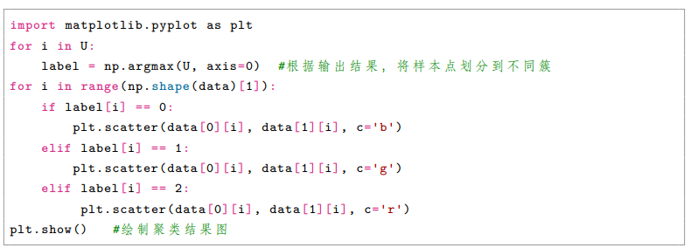
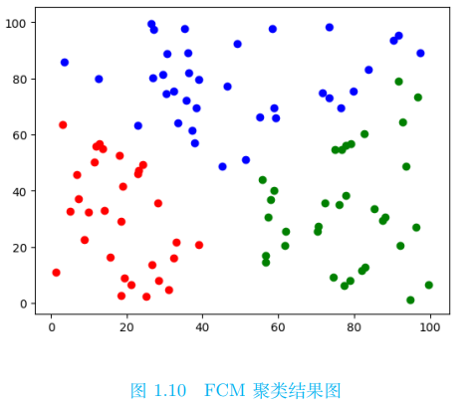
Python语言实践
模糊C聚类算法

Slide 64
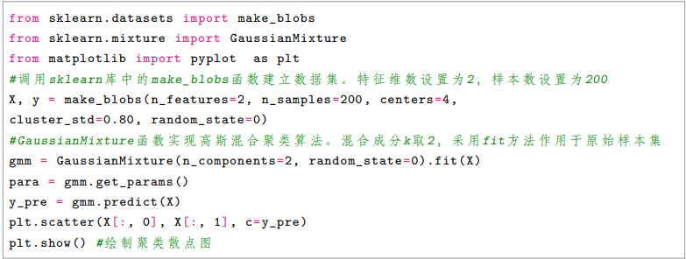
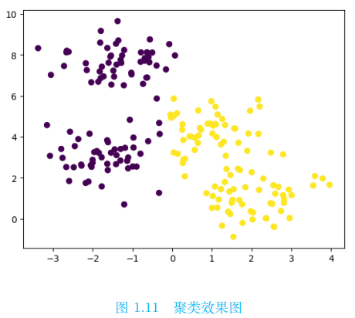
Python语言实践
高斯混合聚类算法
本小节将利用 sklearn 实现高斯混合聚类算法，实现代码如下：

Slide 65
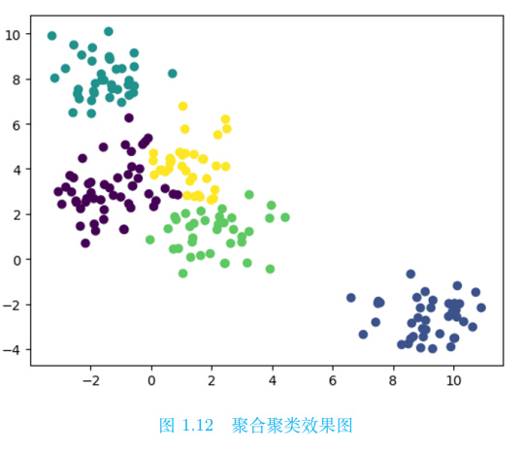
Python语言实践
层次聚类算法
本小节以聚合聚类算法为例，利用 sklearn 库中 AgglomerativeClustering 函数实现算法整体流程，实现代码如下：首先导入相应模块，建立数据集
再采用 AgglomerativeClustering.fit 函数进行聚合聚类

Slide 66
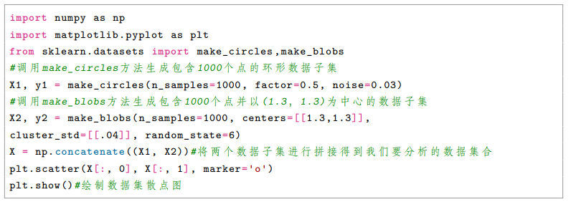
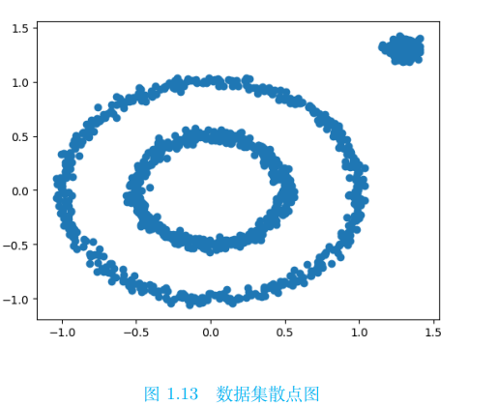
Python语言实践
DBSCAN聚类算法
本节我们采用 sklearn.cluster 中的 DBSCAN 方法,展示 DBSCAN 算法的实现过程，并与 K 均值算法进行对比。实现过程如下：

Slide 67
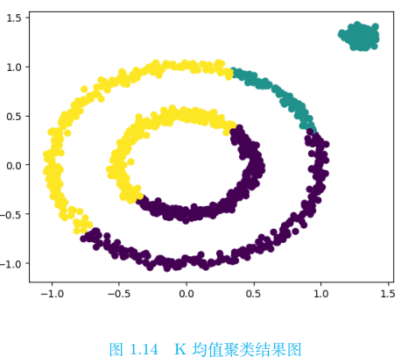
Python语言实践
DBSCAN聚类算法
首先采用 K 均值算法对上述数据集进行聚类分析，得到聚类结果如图1.14，可以看出 K 均值聚类不能较好地捕捉此数据集的内在特征。

Slide 68
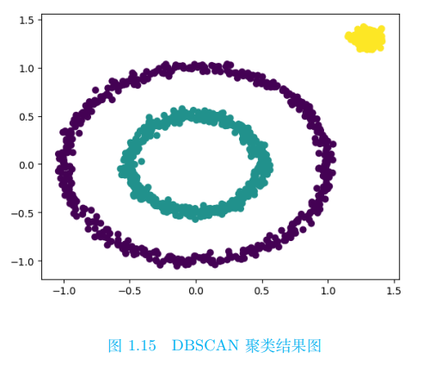
Python语言实践
DBSCAN聚类算法
再采用 DBSCAN 算法对上述数据集进行聚类，得到聚类结果图如图1.15，可以看出 DBSCAN 算法将数据集分为三个簇，较好地捕捉到数据的特征

Slide 69
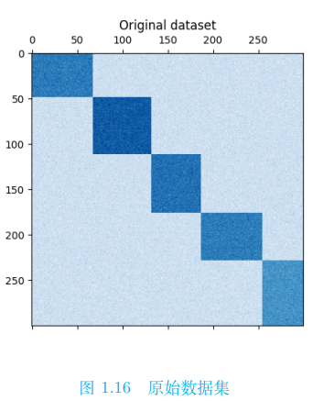
Python语言实践
双向聚类算法
本小节我们采用 sklearn.cluster 中的 SpectralCoclustering 方法，展示双向聚类算法的实现过程。首先建立原始数据集，实现代码如下：

Slide 70
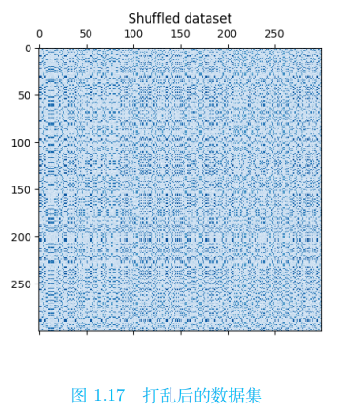
Python语言实践
双向聚类算法
然后我们将原始数据集打乱：

Slide 71
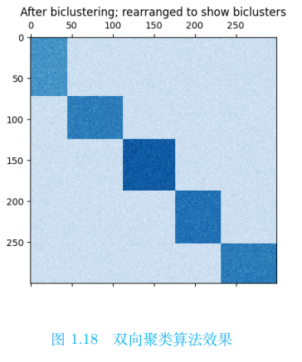
Python语言实践
双向聚类算法
下一步利用双向聚类算法对打乱后的数据集重新排列：
重排后的数据集如图1.18所示。可以看出双向聚类算法在本例应用中表现十分出色。

Slide 72
10
总结
Summary

Slide 73
总结
本章介绍了多种常用的聚类算法。K均值聚类算法采用距离最近原则将样本集划分到不同簇中，并计算每个簇中样本的均值作为簇中心，基于K均值的思想，发展了较多变种算法，例如:处理分类属性的K-modes算法、可加快迭代过程的X-Means算法等。
相比于K均值聚类非黑即白的硬聚类过程，FCM和高斯混合聚类算法采用软聚类的思想，通过计算样本属于某一簇划分的可能性，并且根据可能性大小进行簇划分。这类聚类算法在一些场景中得到较好的聚类效果，被广泛应用于实际问题。
层次聚类算法通过对簇进行分裂或者合并，达到聚类的目标，本章主要介绍了聚合聚类的算法流程，分裂聚类与之相反，算法是由一个簇生成多个簇的过程。相关改进算法有：BIRCH等。

Slide 74
总结
DBSCAN 算法从样本集分布紧密程度的角度出发进行簇划分，分布越紧密越有可能被划入同一簇。此方法可应用于非凸样本的聚类分析。更多基于密度的聚类可参考：ST-DBSCAN、OPTICS。
可处理混合型数据的聚类方法，除本章介绍的 K-prototypes 之外，其他方法可参考：ClustMD、KAMILA等；更多双向聚类方法可参考：谱双向聚类、信息双向聚类、凸双向聚类等。

Slide 75
谢 谢！
Thank You

